Slide 1


실시간 모니터링을 통한 공정 운전 조건 최적화로 반도체 불량률 제로 달성
B2 김지현 김대호 김윤슬 김효림 이경찬 이정용 황나희

Slide 2
Part Ⅰ. 추진 배경

Slide 3
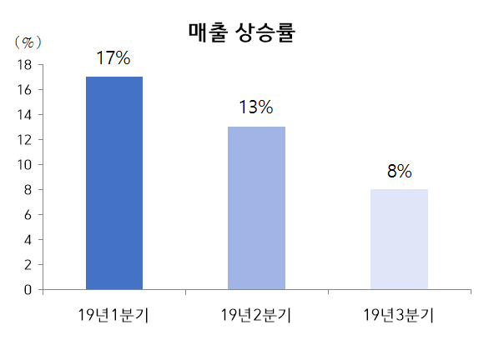
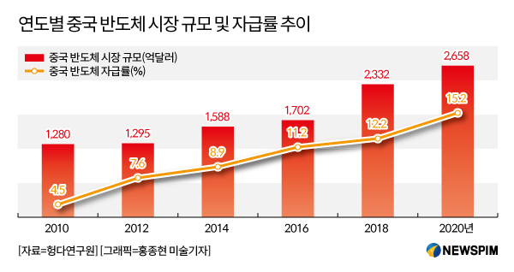
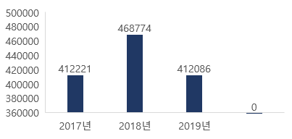
1. 추진 배경
세계 반도체 시장 축소 및 자사 매출 성장률 하락에 따라 경영 최적화 필요
세계 반도체 시장 성장 추이
전분기 대비 자사 매출 상승률
Total Market(M$)
YoY(%)
주요 수출국인 중국의 자급률 증가로 인해 공정흐름 효율화를 통한 경쟁력 확보 필요
한국의 국가 별 주요 반도체 수출
중국의 시장 규모 및 자급률 추이

Slide 4
Part Ⅱ. 현상파악

Slide 5
2. 현황 및 개선기회
반도체 공정의 불량률은 자사의 경쟁력에 직결되어 있음에도 당사의 불량률은 타사 대비 5~10% 높음.
업계 불량률 추이
반도체 시장 점유율
Key Findings
반도체 공정의 신뢰도는 경쟁력과 직결되므로 불량률을 감소시키는 공정의 최적화 연구 필요
반도체 수요의 급증으로 자사의 공정 장비 가동률이 급격히 상승하며 불량률 증가
생산량에 따른 불량률 변화
불량률에 따른 제조원가
(불량률)
불량률 0.1%↓
☞ 제조 원가 효율 상승
☞ 시간당 생산량 증가
(생산량)
Key Findings
불량률은 제조원가효율 감소로 이어지므로 이를 개선하기 위해 장비의 최적 운전에 대한 연구 필요

Slide 6
3. 잠재원인 선정
반도체 불량률에 영향을 미치는 잠재원인을 중요도의 분석가능성 측면에서 우선순위화하여 잠재원인 선정
 | 중요도 | 분석가능성 | 합계 | 선정
공정별 chamber 부하 | 9 | 1 | 10
공정별 엔지니어 숙련도 | 5 | 3 | 8
공정별 장비 불량 | 9 | 9 | 18
Oxidation_온도 | 9 | 9 | 18
Oxidation_시간 | 5 | 9 | 14
Photo_bake 온도 | 3 | 9 | 12
Photo_bake 시간 | 3 | 9 | 12
Photo_노광 시간 | 9 | 9 | 18
Photo_노광 power | 9 | 9 | 18
Photo_develop 시간 | 3 | 9 | 12
Photo_alignment 정확도 | 9 | 3 | 12

Slide 7
3. 잠재원인 선정
반도체 불량률에 영향을 미치는 잠재원인을 중요도의 분석가능성 측면에서 우선순위화하여 잠재원인 선정
 | 중요도 | 분석가능성 | 합계 | 선정
Photo_spin 시간 | 3 | 9 | 12
Photo_spin rpm | 3 | 9 | 12
Etching_etching rate | 9 | 3 | 12
Etching_etch uniformity | 9 | 3 | 12
Etching_etch selectivity | 9 | 3 | 12
Etching_진공도 | 5 | 9 | 15
Implantation_ion 종류 | 9 | 9 | 18
Implantation_annealing 시간 | 5 | 9 | 14
Implantation_ion 양 | 9 | 9 | 18
Implantation_에너지 | 9 | 9 | 18

